Slide 1
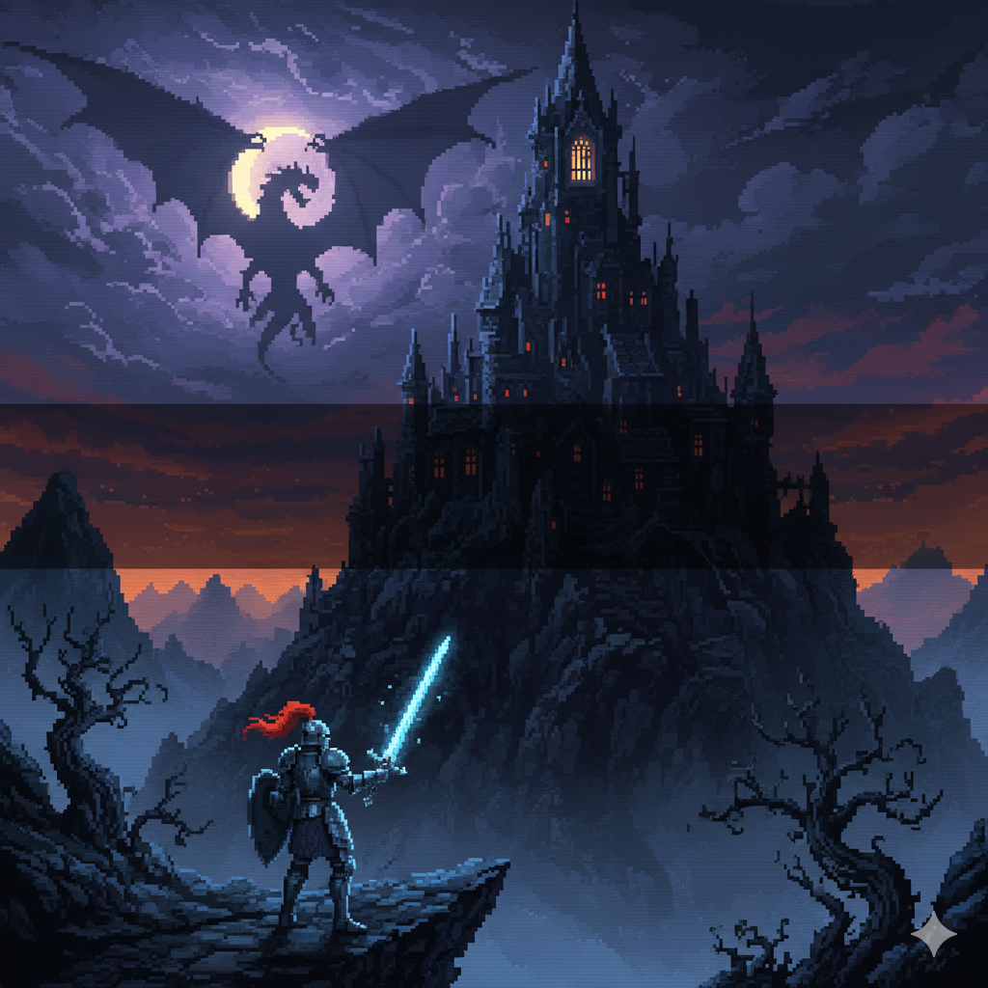
비슷 한 작품: 젤다의 전설(2d)
공주님 구하기 (princess rescue)
2022182001
강종훈
1반

Slide 2
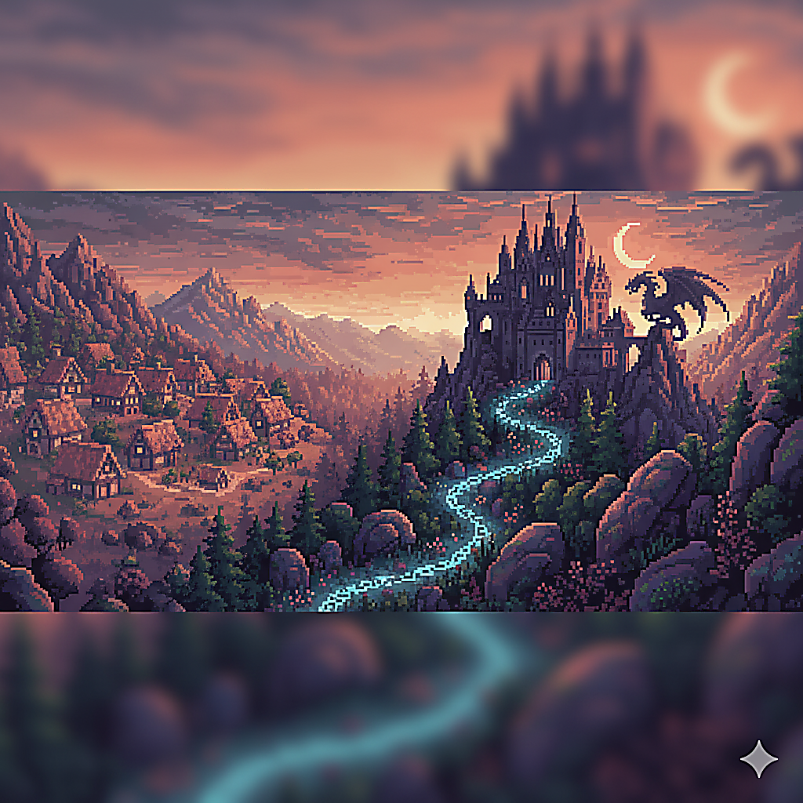

게임 컨셉
괴물들에게 잡혀간 공주를 구하기
npc들을 통해 퀘스트를 진행하면서 보스 괴물에게 다가가기. 그 후 보스 괴물을 퇴치하고 공주를 구하기
재미 요소
간단하게 즐 길 수 있음
쉬운 조작으로 즐길 수 있음
퀘스트를 완수 할 때마다 무기 업그레이드--->성장의 재미
목표를 주고 그 것을 달성하며 성취감을 느낌--->명확한 임무 및 보상 제공
적들의 패턴 파악--->적의 다음 수를 생각하며 게임을 할 수 있다
미지의 공간 탐사--->탐험 및 발견의 재미를 느낄 수 있다.---
---단순화 되지않은 플레이어 공격(스킬사용)---

Slide 3

게임 소개-1
-맵은 총 3가지로 구성이 된다.(마을, 전장, 보스방)
-몬스터들 및 보스는 공격 패턴이 있다
-퀘스트 클리어시 보상 아이템을 받을 수 있다 + 특정 퀘스트 클리어시 무기를 업그레이드 할 수 있다(공격력이 세짐).
-플레이어가 죽으면(HP=0) 마을에서 부활한다.
-mp를 사용하여 스킬을 사용할 수 있다.
-퀘스트 보상으로 나오는 물약들을 통해 hp,mp회복이 가능
-오브젝트가 있거나 맵의 끝이면 그 쪽으로는 이동진행 더이상 불가능
-특정 문을 통해서 마을, 전장, 보스방 이동가능
-기본적으로 캐릭터의 무기는 sword

Slide 4
게임 소개-2
-퀘스트 로그(Quest Log): 지금 내가 진행해야 할 퀘스트가 무엇인지, 목표가 무엇인지(예: 슬라임 2/10마리 퇴치) 언제든 확인할 수 있는 창.
-인벤토리(Inventory): 퀘스트 보상으로 받은 아이템 이나 물약 을 확인하고 사용할 수 있는 가방.
-게임 메뉴(ESC 키): 게임 저장하기, 불러오기, 설정, 게임 종료 등의 기능을 담은 메뉴.

Slide 5
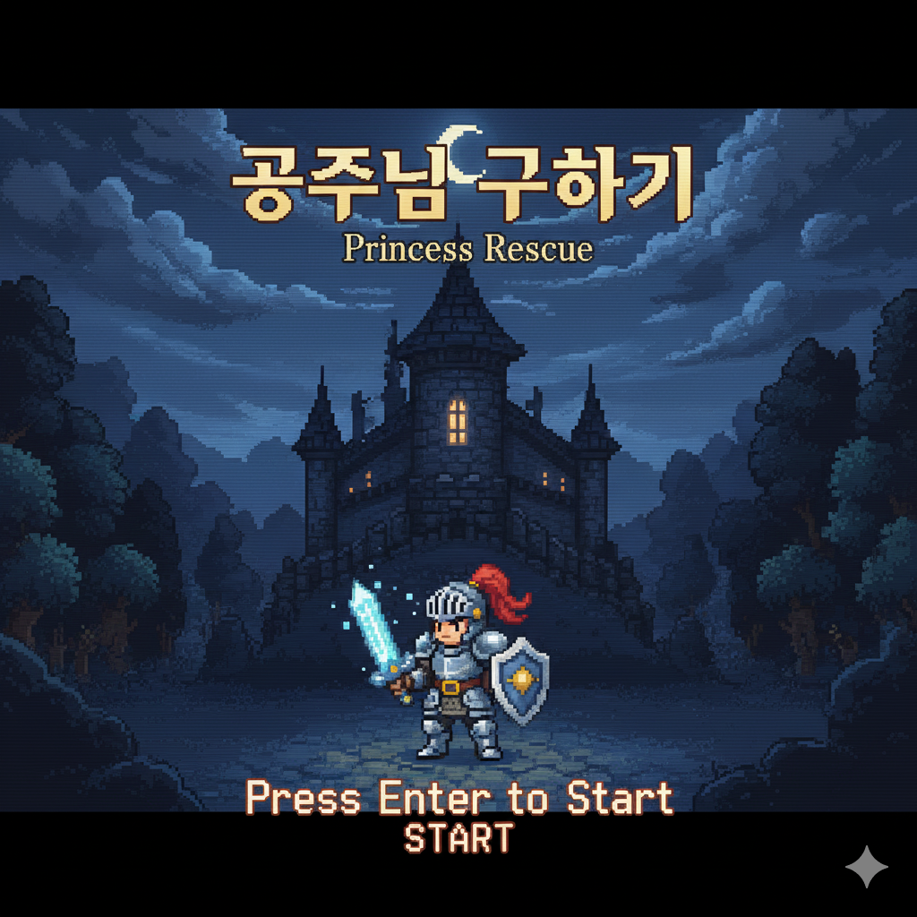
예상 메뉴버튼 입니다.
누르면 게임 시작

Slide 6
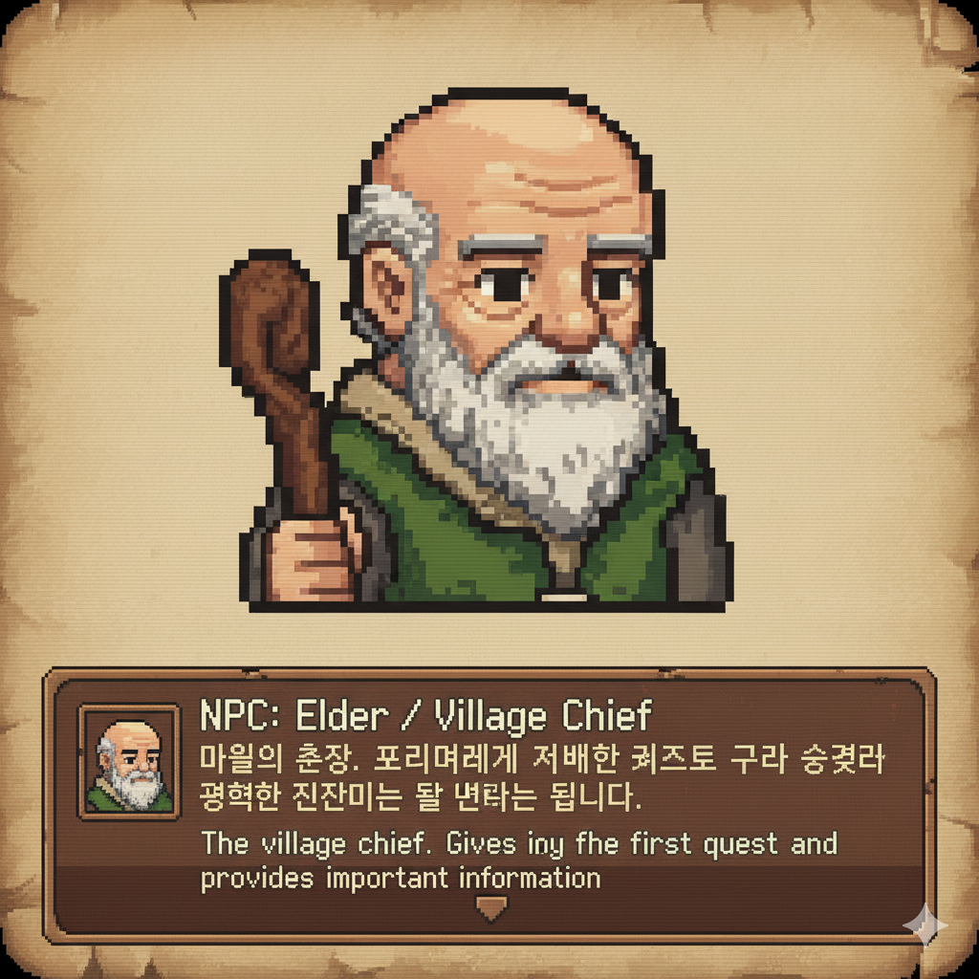
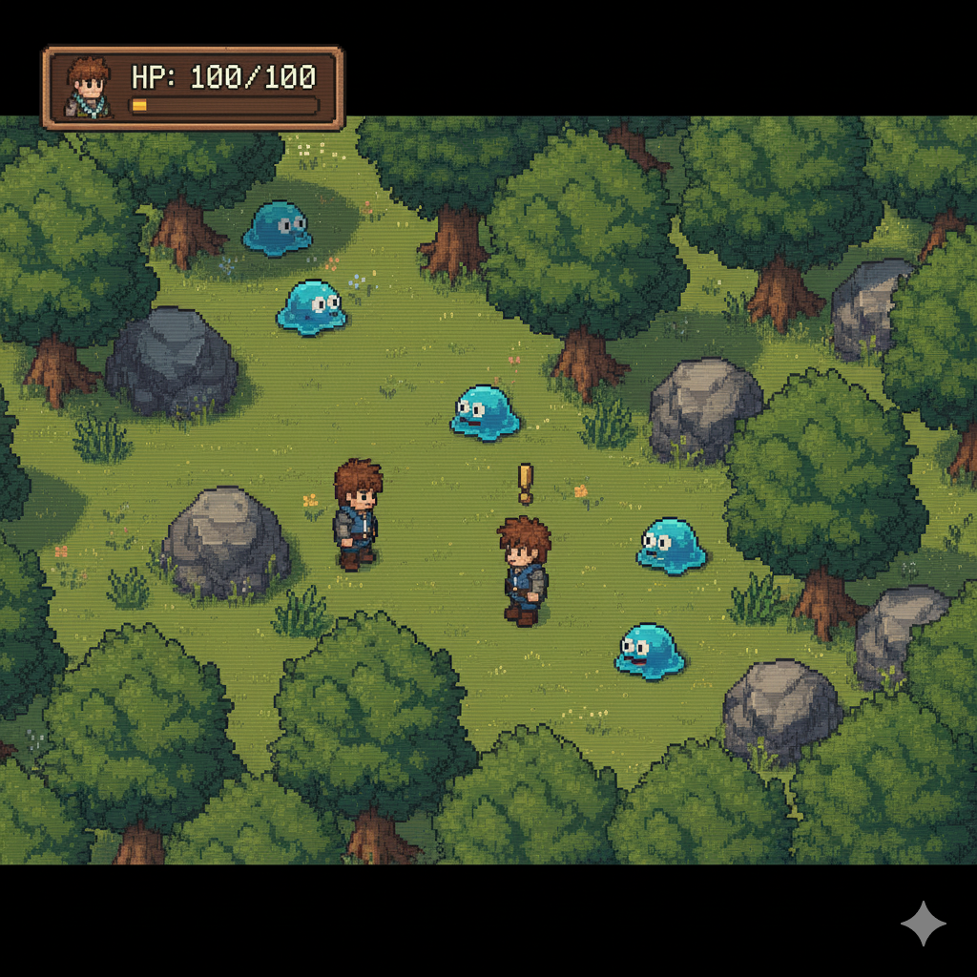
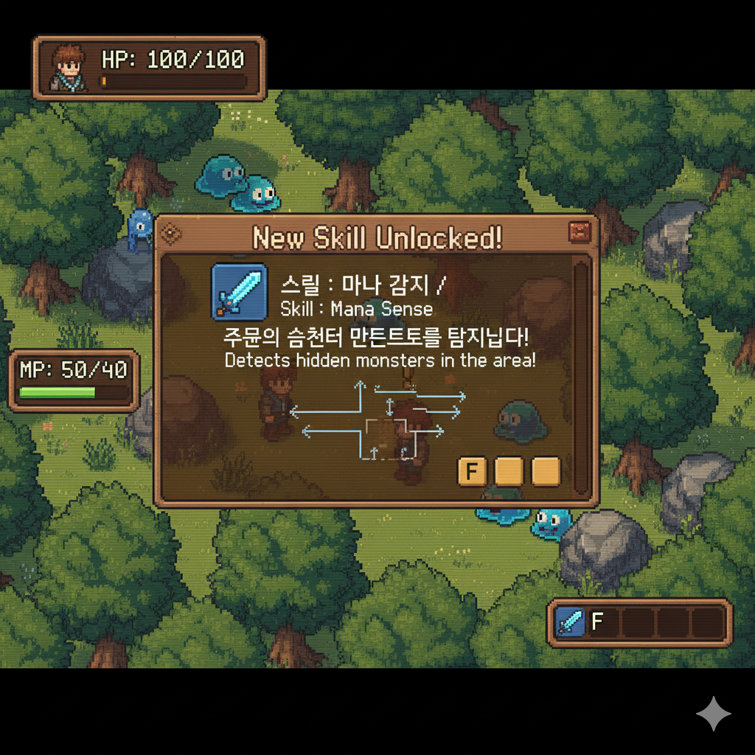
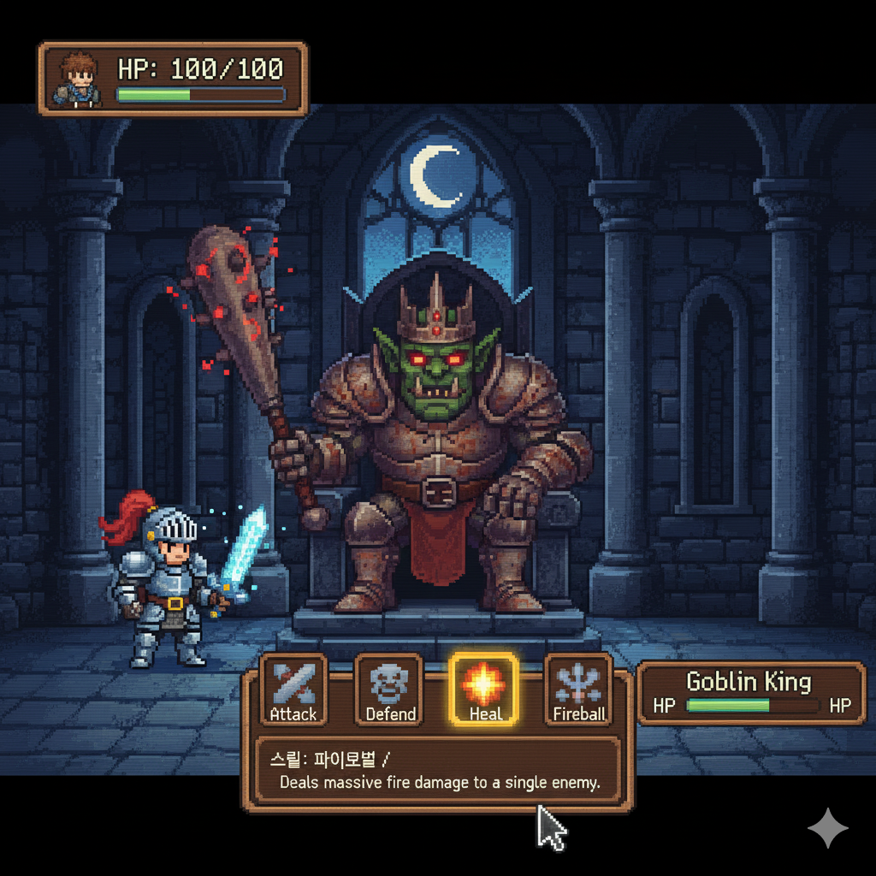
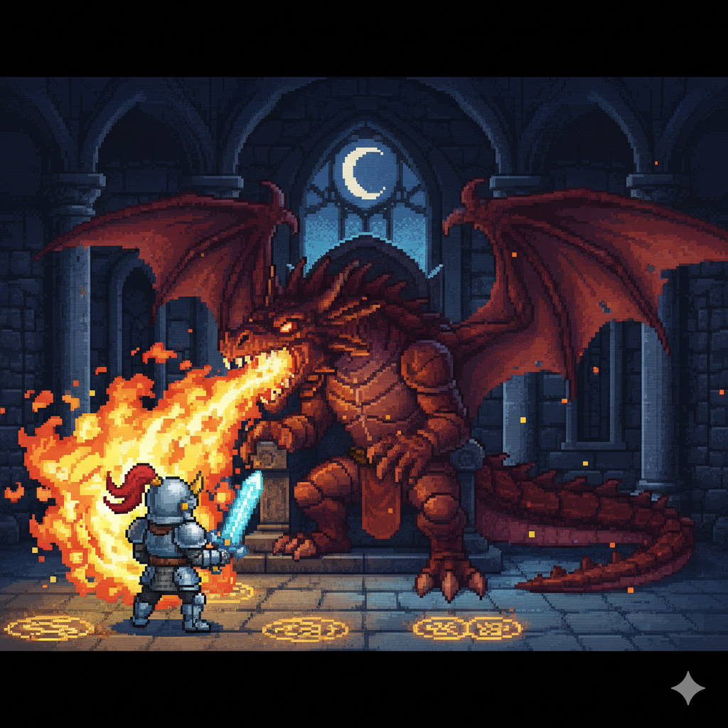
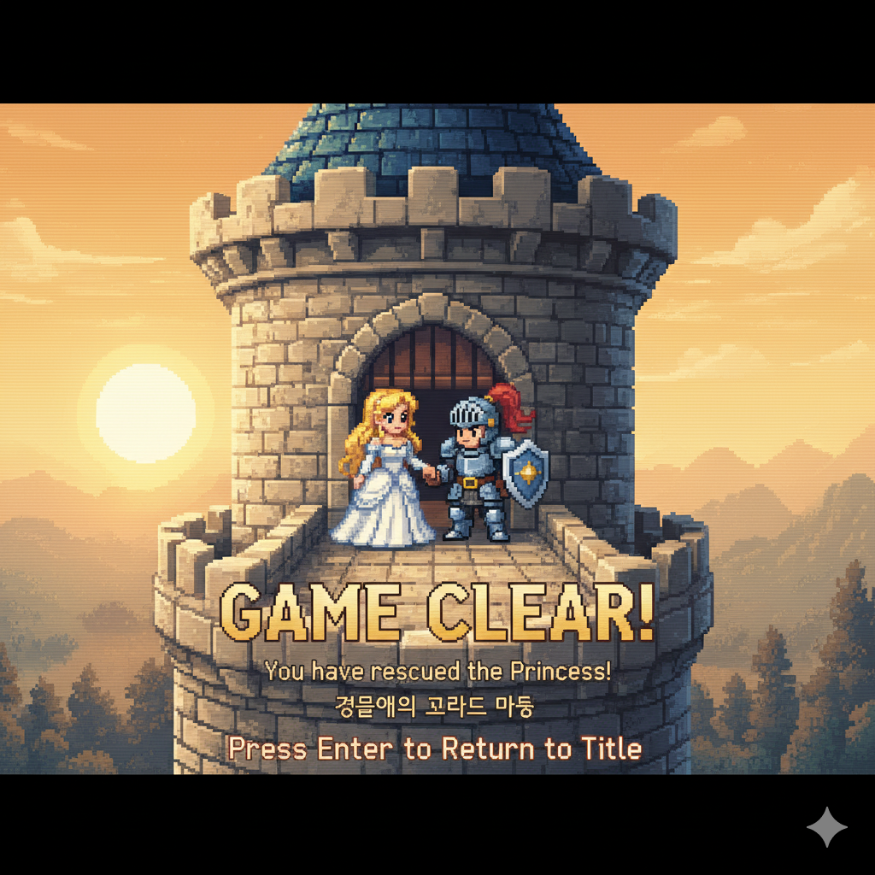
게임 진행 방식
npc
전장(맵)에서 적 사냥
캐릭터의 스킬 활용 적 사냥
보스방 진입 후 전투
게임 클리어

Slide 7
게임 진행 방식 설명
-맵 : 마을(안전지대), 전장(비안전지대), 보스방
-마을: npc들과 플레이어만 있을 수 있는 공간으로 외부로 부터 어떠한 공격도 받지 않습니다.
-전장: 몬스터들과 플레이어가 싸우는 장소로, 퀘스트를 완료하려면 전장으로 가서 몬스터를처치해야 합니다
-보스방: 모든 퀘스트를 완료 후 보스 퀘스트를 받고 입장이 가능하며, 보스와 플레이어가 싸우는 장소입니다.
1. 마을의 npc들을 통해서 퀘스트를 받습니다
2. 전장으로 가서 몬스터들을 퇴치하고 퀘스트를 클리어 합니다
3. 이 과정을 반복 합니다.
4. 보스퀘스트가 나오면 보스방으로 갈 수 있습니다.
5. 보스를 퇴치합니다.
6. 게임클리어

Slide 8
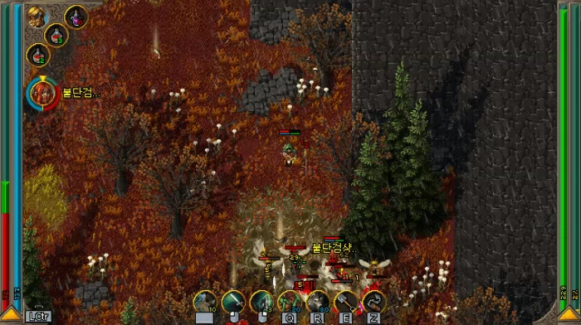
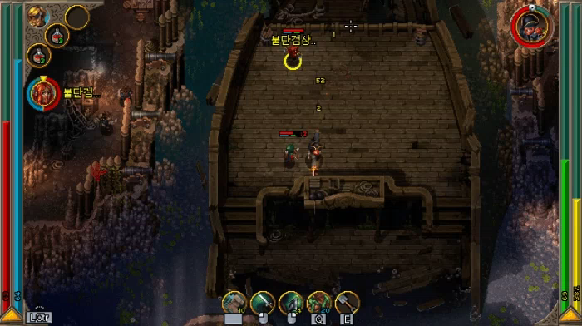
전투 방식
스킬 사용 및 일반공격
히어로즈오브해머워치2라는 게임에서 따온 gif

Slide 9
조작 방식
이동: 방향키 (↑, ↓, ←, →)
기본 공격: Z
상호작용/아이템 줍기: Space Bar
스킬 사용: A, S, D
물약 사용: 1, 2
인벤토리: I
퀘스트 로그: Q

Slide 10
검토중인 사항
주인공은 퀘스트를 통해 강해 질 수 있으므로 공격력이 강한
몬스터와 공격력이 약한 몬스의 배치를 적절하게 해야하는
부분에 대해 계속 고민 중입니다.

Slide 11
게임의 리소스 파일
본 게임의 오브젝트들 및 맵, 스킬, 퀘스트창 등등의 이미지들은 게임마당에서 리소스파일을 최대한 찾아서 활용을 할 생각입니다. 낮은 확률이지만 원하지않는 리소스 파일 뿐이라면, 다른 곳에서 찾아 볼 생각입니다.

Slide 12
개발 일정
1주차
2주차
3주차
메뉴, 마을맵 구현
캐릭터, 무기 구현
npc,퀘스트 구현
4주차
5주차
6주차
스킬트리, 아이템 구현
전장, 몬스터 공격 패턴 및 몬스터 배치 구현
몬스터 움직임, 구현.
7주차
8주차
9주차
보스방, 보스 공격패턴 구현
이동할 수 있는 문, 클리어 화면 구현
전체적인 코드 재검토

